Slide 1
Do nothing or help them? Americké váhání

Slide 2
USS Lusitania – potopena německou ponorkou

Slide 4
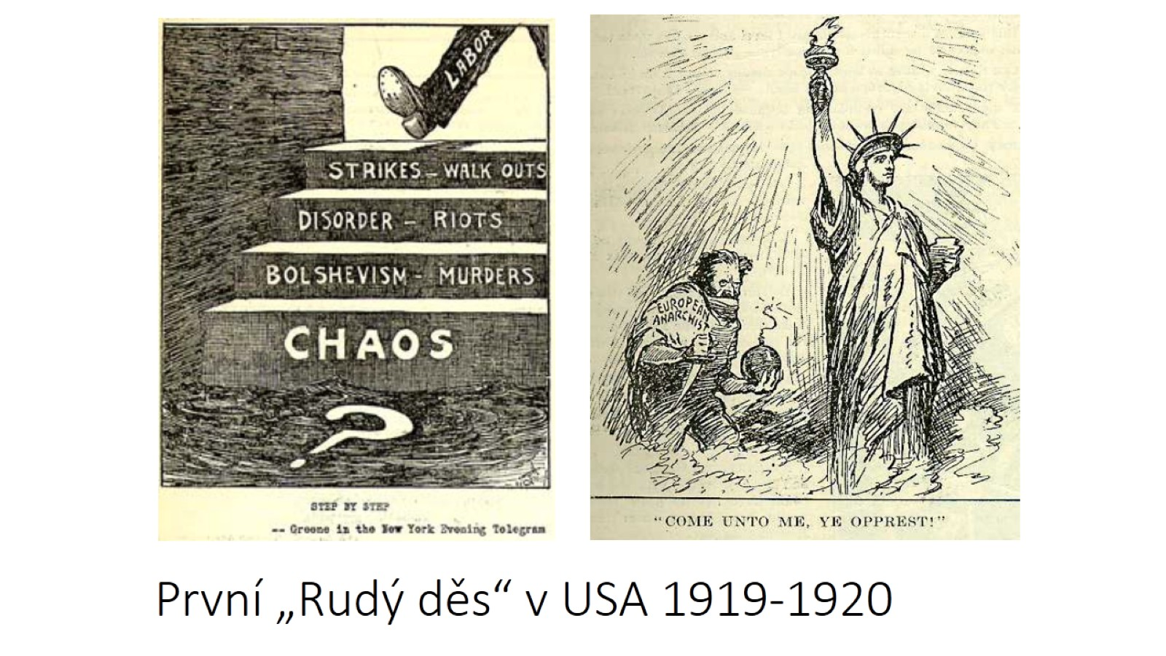
První „Rudý děs“ v USA 1919-1920

Slide 9
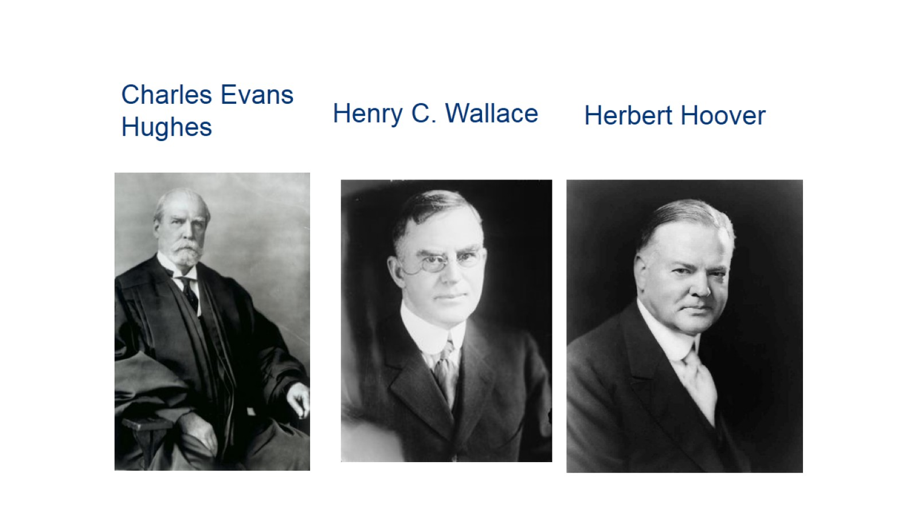

Slide 14
Robert M. La Follette , starší

Slide 18
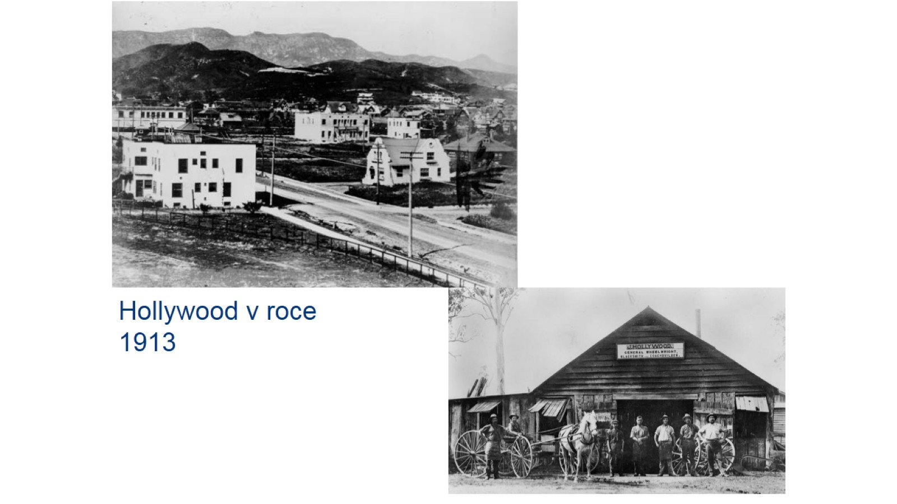

Slide 20
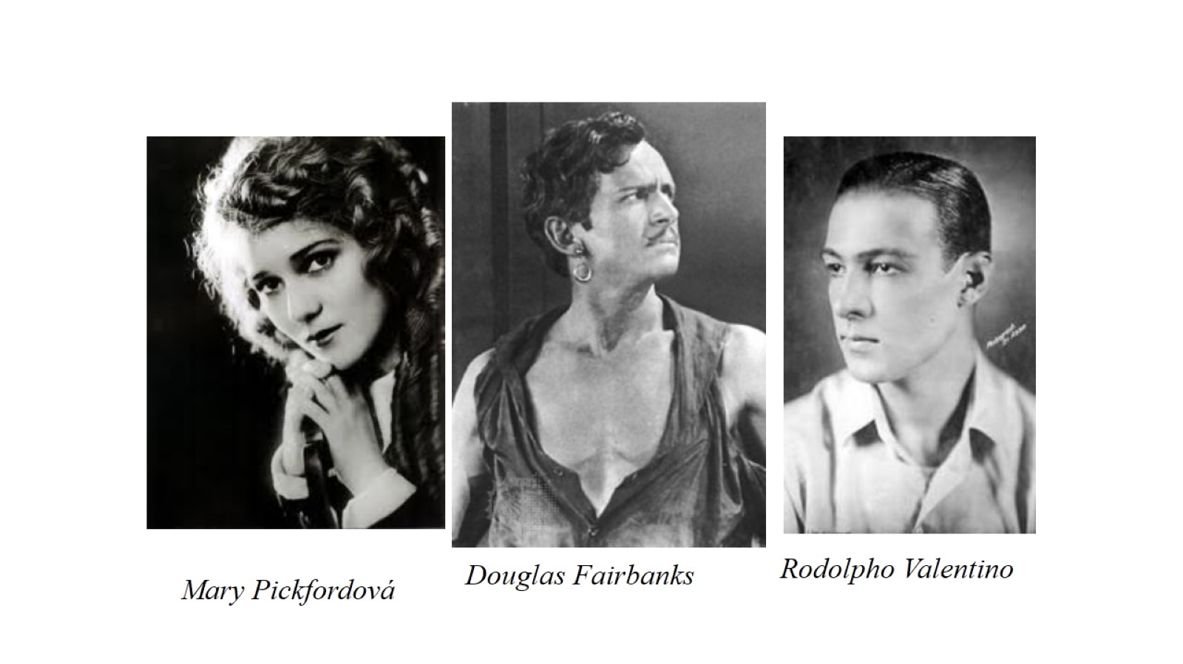
Mary Pickfordová

Slide 23
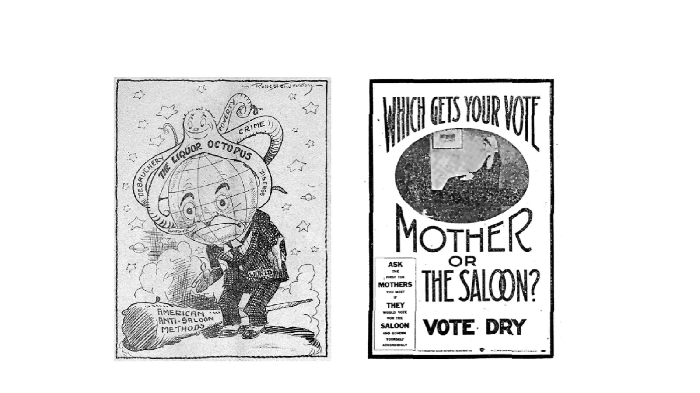

Slide 24
Ženská hnutí proti nálevnám

Slide 25
Carrie Nation

Slide 27
Arnold Rothstein Mozek – „The Brain“ 1882 –1928

Slide 28
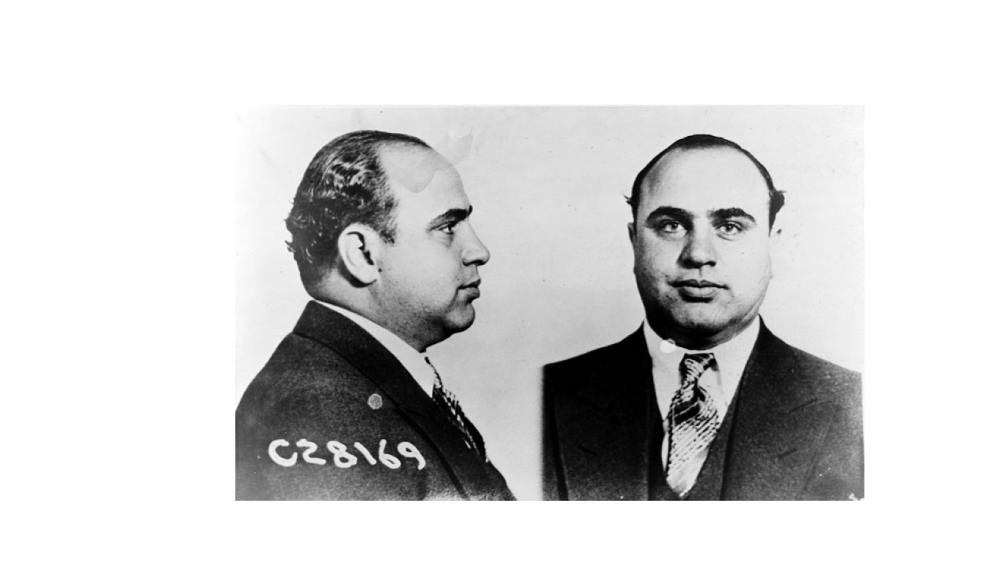

Slide 29
„Šťastné dny jsou zpět!“ Rok 1933, konec prohibice.

Slide 30
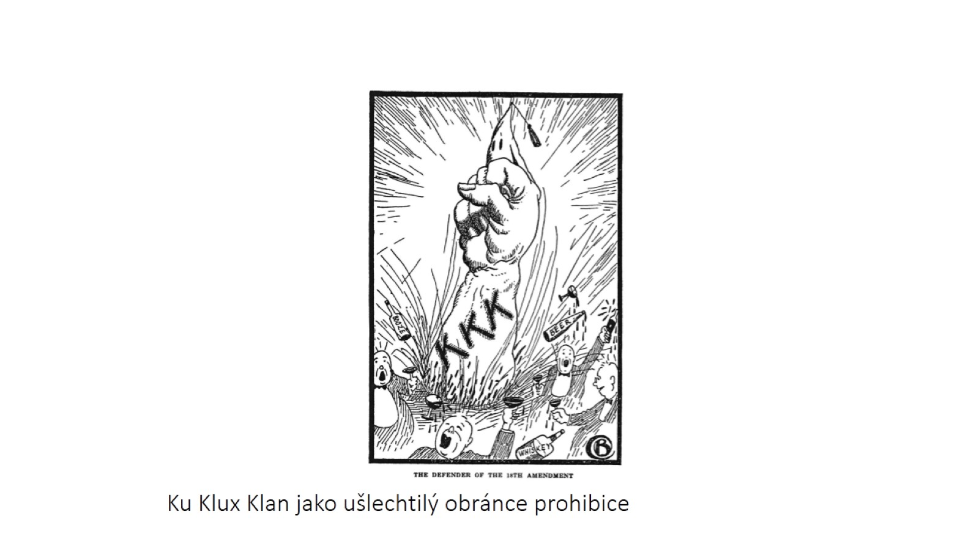
Ku Klux Klan jako ušlechtilý obránce prohibice

Slide 31
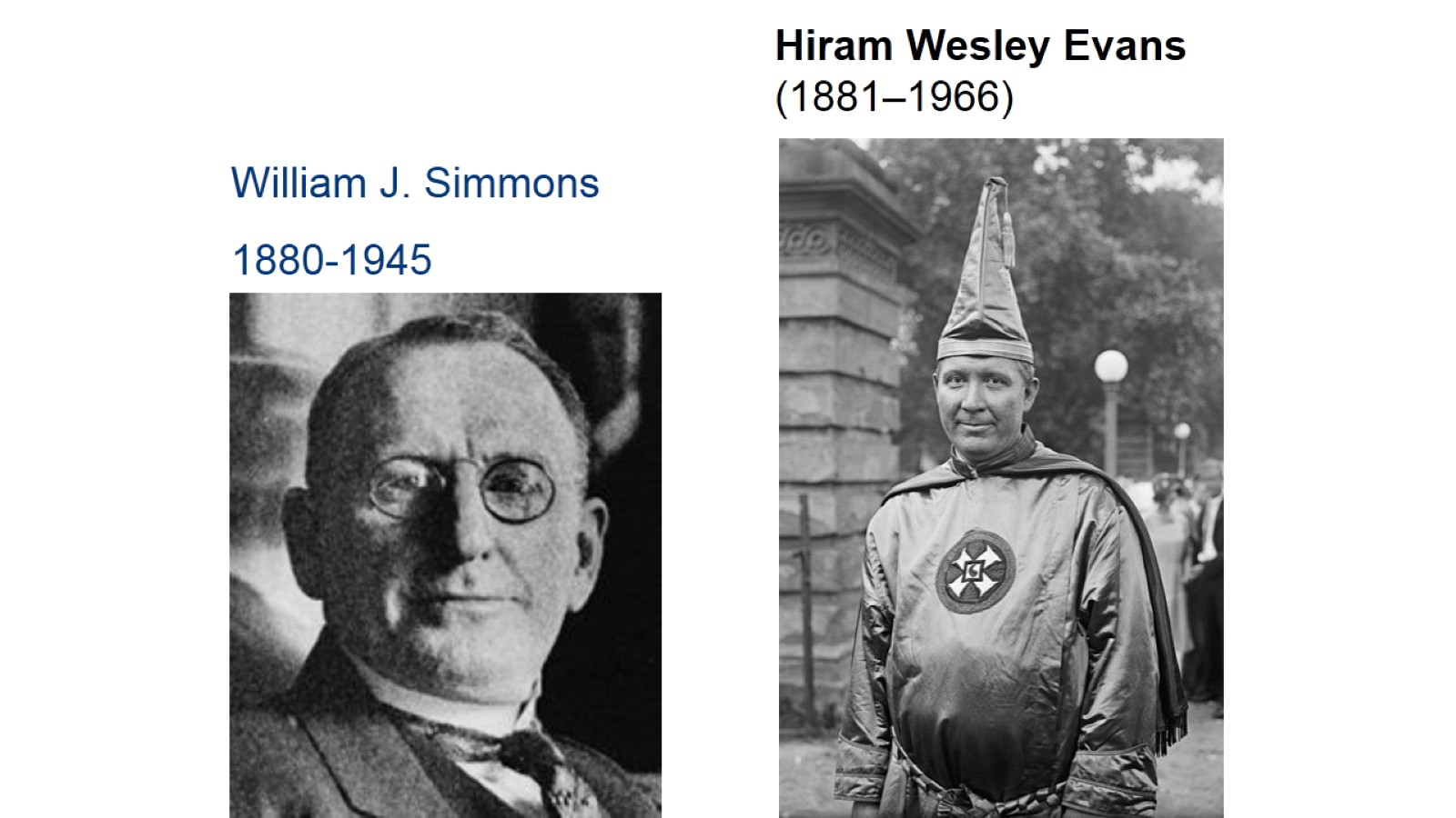

Slide 32
